Slide 1
Приемы формирования смыслового чтения и читательской грамотности на уроках математики.
Пахтелева Юлия Владимировна, учитель математики
ГБОУ СОШ №4 п.г.т.Алексеевка

Slide 2
Читать – это ещё ничего не значит;
что читать и как понимать читаемое – вот в чём главное дело.
К.Д. Ушинский

Slide 3
Смысловое чтение способствует развитию познавательной деятельности.
Чтобы справиться с решением задачи, учащиеся должны:
осмысленно читать и воспринимать на слух текст задания;
уметь извлекать и анализировать информацию, полученную из текста;
уметь критически оценивать данную информацию;
уметь читать таблицы, диаграммы, схемы, условные обозначения.

Slide 4
К ключевым направлениям формирования умений работы с текстом относят следующие:
5 – 6 классы
выделение главного в тексте;
составление примеров, аналогичных приведенным в тексте;
умение найти в тексте ответ на поставленный вопрос;
грамотно пересказать прочитанный текст.
7 – 8 классы
умение составить план прочитанного;
воспроизводить текст по предложенному плану;
умение пользоваться образцами решения задач;
запоминание определений, формул, теорем.
9 – 11 классы
работа с иллюстрациями (рисунками, чертежами, диаграммами);
использование новой теории в различных учебных и жизненных ситуациях;
подтверждение научных фактов;
конспектирование новой темы.

Slide 5
Приёмы смыслового чтения
Приём «Тонкие и толстые вопросы»
Приём «Составление краткой записи задачи»
Приём «Составление вопросов к задаче»
Приём «Вопросы к тексту учебника»
Приём «Учимся задавать вопросы разных типов» – «Ромашка Блума»
Приём «Чтение с остановками»
Приём «Инсерт»
Приём «Кластер»
Приём «Ключевые слова»
Приём «Верные и неверные утверждения»
Приём «Верите ли вы…»
Приём «Синквейн»

Slide 6
Приём «Тонкие и толстые вопросы»
«Толстые» вопросы | «Тонкие» вопросы
Объясните почему….? Почему вы думаете….? Предположите, что будет если…? В чём различие…? Почему вы считаете….? | Кто..? Что…? Когда…? Может…? Мог ли…? Было ли…? Будет…? Согласны ли вы…? Верно ли…?

Slide 7
Тонкий вопрос. Число 1236 делится на 3?
Как вы думаете число 1236 будет делится на 9? -толстый вопрос.
Толстый вопрос. Какую цифру можно подставить вместо звёздочки, чтобы число 26*53 делилось
на 3 ?
Толстый вопрос. Подумайте, как определить, делится ли число на 6.
Тонкий вопрос: согласны ли вы, что всякий параллелограмм является ромбом?
Толстый вопрос: Объясните будет ли число 1238 делиться на 3?

Slide 8
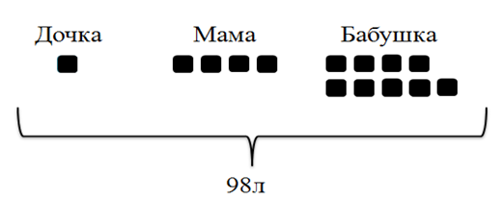
«Составление краткой записи задачи»
Формируется умение целенаправленно читать учебный текст, задавать проблемные вопросы, вести обсуждение в группе.
Приём: «Составление вопросов к задаче»
Анализ информации, представленной в объёмном тексте математической задачи;
Формулировка вопросов к задаче, для ответа на которые нужно использовать все имеющиеся данные;
Останутся ли неиспользованные данные; нужны ли дополнительные данные?

Slide 9
Приём «Вопросы к тексту учебника»
Стратегия позволяет формировать умение самостоятельно работать с печатной информацией, формулировать вопросы, работать в парах.
Тема: «Окружность и круг»
1. Прочитайте текст.
2. Какие слова встречаются в тексте наиболее часто? Сколько раз?
3. Какие слова выделены жирным шрифтом? Почему?
4. Как вам кажется, какое в этом тексте самое главное предложение?

Slide 10
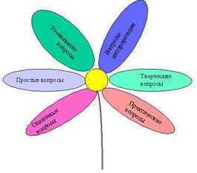
Приём «Учимся задавать вопросы разных типов» – «Ромашка Блума»
Простые вопросы. Отвечая на них, нужно назвать какие-то факты, вспомнить, воспроизвести некую информацию. Применяю на традиционных формах контроля: на зачетах, при использовании терминологических диктантов и т.д.
Уточняющие вопросы. Обычно начинаются со слов: «То есть ты говоришь, что...?», «Если я правильно поняла, то...?», «Я могу ошибаться, но, по-моему, вы сказали о...?». Целью этих вопросов является предоставление обратной связи ученику относительно того, что он только что сказал. Очень важно эти вопросы задавать без негативной мимики.
Интерпретационные (объясняющие) вопросы. Обычно начинаются со слова «Почему?». В некоторых ситуациях (как об этом говорилось выше) могут восприниматься негативно – как принуждение к оправданию. В других случаях – направлены на установление причинно-следственных связей. Если учащийся знает ответ на этот вопрос, тогда он из интерпретационного «превращается» в простой. Следовательно, данный тип вопроса «срабатывает» тогда, когда в ответе на него присутствует элемент самостоятельности.
Творческие вопросы. Когда в вопросе есть частица «бы», а в его формулировке есть элементы условности, предположения, фантазии прогноза. «Что бы изменилось в…, если бы…?», «Как вы думаете, как будет…?».
Оценочные вопросы. Эти вопросы направлены на выяснение критериев оценки тех или фактов. «Чем … отличается от …?» и т.д.
Практические вопросы. Это вопросы, направленные на установление взаимосвязи между теорией и практикой. Например: «Где вы в обычной жизни вы могли наблюдать симметрию?».

Slide 11
Простые вопросы: -Какие числа называются простыми?
Уточняющие: Верно ли что, если число имеет только два делителя, то его можно назвать простым?
Объяснительные: - Почему не всякий ромб можно считать квадратом?
Практические:- Где используется теорема Пифагора на практике?
Творческие: -Что было бы, если бы не были известны признаки делимости?
Оценочные:- Сможешь ли ты из данных чисел 1, 23, 9, 42, 58 выбрать простые и составные?

Slide 12
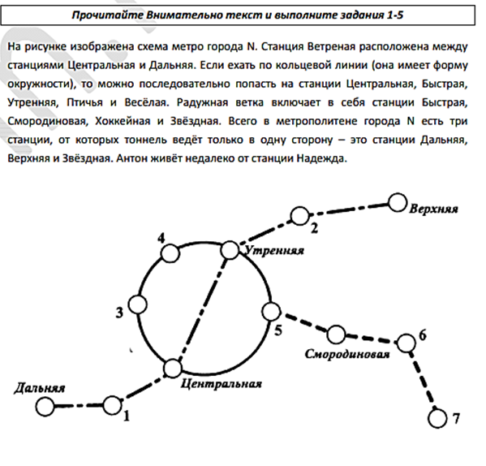
Приём: «Чтение с остановками»
Суть данного приема заключается в том, чтобы побудить учащихся размышлять. Чтение с остановками помогает правильно понять условие, составить краткую запись, у ученика рождается план решения задачи. При прочтении текста можно использовать цвета или подчеркивание.

Slide 13
Приём «Инсерт»
Уже знал V | Узнал новое + | Думал иначе - | Есть вопросы ?
- Как уравнять в десятичных дробях количество знаков после запятой | -Правило сложения и вычитания десятичных дробей -Разложение десятичной дроби по разрядам |  | - Как проще выполнить сравнение десятичных дробей: по разрядам или уравнивая число десятичных знаков после запятой?

Slide 14
Приём «Кластер»

Slide 15
Прием: Ключевые слова
сформулируйте геометрические определения понятий, используя ключевые слова.
№ | Рисунок | Определяемое понятие | Используемые ключевые понятия
1 |  | Окружность | Точки плоскости, одинаковое расстояние, точка - центр.
2 |  | Радиус | Точки окружности, центр окружности, отрезок.
3 |  | Хорда | Отрезок, точки окружности.
4 |  | Диаметр | Хорда окружности, центр окружности.

Slide 16
Верные и неверные утверждения
ВЕРНО
Утверждение
НЕВЕРНО
Самая длинная сторона в прямоугольном треугольнике называется катетом.
ВЕРНО
НЕВЕРНО
Вписанный угол равен половине дуги на которую опирается.
ВЕРНО
НЕВЕРНО

Slide 17
Приём: «Верите ли Вы…»
Тупой угол – это угол, который нарисован тупым карандашом
Угол – это геометрическая фигура.
Угол состоит из двух пресекающихся прямых
Бывают углы остроумные и тупые
Угол состоит из двух лучей, выходящих из одной точки
Равные углы – это те, у которых равны стороны
Биссектриса – это такой угол, у которого три стороны.
Бывает угол прямой
Угол может быть тощим

Slide 18
Синквейн

Slide 19
ПРИМЕРЫ СИНКВЕЙНА.
1.Натуральные числа
2.маленькие и большие
3.вычитаем, умножаем, складываем
4.Используем при счете предметов
5.Счет
1.Делитель числа
2.натуральный, конечное количество
3.делит, существует, есть у каждого числа
4.Делит число без остатка
5. Математика
1.Кратное числа
2.натуральное, бесконечное количество
3.делится на число, существует, есть у каждого числа
4.У каждого числа есть бесконечно много кратных.
5.Математика
1.Смежные углы. 2. разные, граничащие 3. Чертим, измеряем, вычисляем и знаем, 4. Что сумма их равна 180⁰. 5. Теорема.
1.Дроби 2. Правильные, неправильные. 3. Делили, переворачивали, умножали. 4. делимое умножить на дробь обратную делителю 5.Правило
1.Проценты 2.Сложные, интересные, увлекательные 3.Превращаем, вычисляем, применяем 4.Они выражают снижение и повышение цен 5.Часть

Slide 20
Прием «Восстановление деформированного текста»
Найди и исправь ошибки:
1.Параллелограммом называется четырехугольник, у которого смежные стороны попарно перпендикулярны.
2. В параллелограмме противоположные стороны равны и противоположные углы в сумме дают 180 градусов.
3. Сумма углов четырехугольника равна 180 градусов.
4. Если при пересечении двух прямых секущей сумма соответственных углов равна 180 градусов , то прямые параллельны.

Slide 21
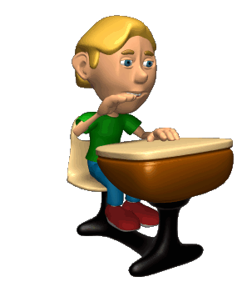
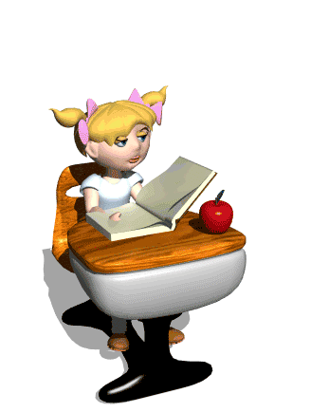

Slide 22
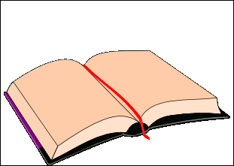
СПАСИБО ЗА ВНИМАНИЕ! ТВОРЧЕСКИХ УСПЕХОВ!

